Slide 1
保护环境
共享文明

Slide 2
环境保护的基本概念
环境保护的主要内容
https://www.ypppt.com/
环境保护的具体措施

Slide 3
1
环境保护的基本概念
环保的基本定义
环保的意义
环保的概念
环保的历史发展
环保的基本内容

Slide 4
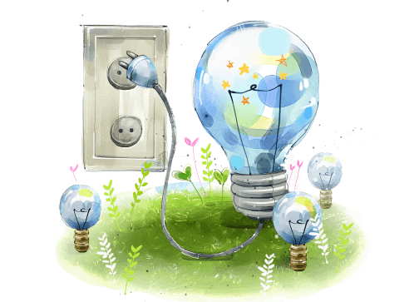
环境保护的基本定义
环境保护简称环保。环境保护（environmental protection）涉及的范围广、综合性强，它涉及自然科学和社会科学的许多领域，还有其独特的研究对象。环境保护方式包括：采取行政、法律、经济、科学技术、民间自发环保组织等等，合理地利用自然资源，防止环境的污染和破坏，以求自然环境同人文环境、经济环境共同平衡可持续发展，扩大有用资源的再生产，保证社会的发展。

Slide 5
环境保护的概念
1972年联合国人类环境会议以后，“环境保护”这一术语被广泛的采用。如前苏联将“自然保护”这一传统用语逐渐改为“环境保护”；中国在1956年提出了“综合利用”工业废物方针，20世纪60年代末提出“三废”处理和回收利用的概念，到20世纪70年代改用“环境保护”这一比较科学的概念。

Slide 6
环境保护的基本内容
自然环境
为了防止自然环境的恶化，对青山、绿水、蓝天、大海的保护。这里就涉及到了不能私采（矿）滥伐（树）、不能乱排（污水）乱放（污气）、不能过度放牧、不能过度开荒、不能过度开发自然资源、不能破坏自然界的生态平衡等等。这个层面属于宏观的，主要依靠各级政府行使自己的职能、进行调控，才能够解决。
地球生物
地球生物
包括物种的保全，植物植被的养护，动物的回归，维护生物多样性，转基因的合理、慎用，濒临灭绝生物的特殊保护，灭绝物种的恢复，栖息地的扩大，人类与生物的和谐共处，不欺负其他物种等等。
自然环境
人类环境
使环境更适合人类工作和劳动的需要。这就涉及到人们的衣、食、住、行、玩的方方面面，都要符合科学、卫生、健康、绿色的要求。这个层面属于微观的，既要靠公民的自觉行动，又要依靠政府的政策法规作保证，依靠社区的组织教育来引导，要工农兵学商各行各业齐抓共管，才能解决。
人类环境

Slide 7
三者的相互关系
这3个层面的关系是：
你中有我、我中有你，各有侧重而又统一的。3者并不矛盾、更不对立。
作为公民来说：
我们对于居住、生活环境的保护，就是间接或直接地保护了自然环境；我们破坏了居住、生活环境，就会间接或直接地破坏了自然环境。
作为政府来说：
既要着眼于宏观的保护，又要从微观入手，发动群众、教育群众，使环境保护成为公民的自觉行动。

Slide 8
环境保护的意义
根据《中华人民共和国环境保护法》的规定，环境保护的内容包括保护自然环境和防治污染和其他公害两个方面。也就是说，要运用现代环境科学的理论和方法，在更好的利用资源的同时深入认识、掌握污染和破坏环境的根源和危害，有计划的保护环境，恢复生态，预防环境质量的恶化，控制环境污染，促进人类与环境的协调发展。

Slide 9
环境保护的历史发展
1972年6月5日至16日由联合国发起，在瑞典斯德哥尔摩召开“第一届联合国人类环境会议”，提出了著名的《人类环境宣言》，是环境保护事业正式引起世界各国政府重视的开端，中国政府也参加了这个会议。
1972
1970年成立了环境保护局，各州也相继通过禁止生产和使用剧毒杀虫剂的法律。由于此事，该书被认为是20世纪环境生态学的标志性起点。
中国的环境保护事业也是从1972年开始起步，北京市成立了官厅水库保护办公室，河北省成立了三废处理办公室，共同研究处理位于官厅水库畔，属于河北省的沙城农药厂污染官厅水库问题，导致中国颁布法律正式规定在全国范围内禁止生产和使用DDT。
1970
1972
1962年美国生物学家蕾切尔·卡逊出版了一本书，名为《寂静的春天》，书中阐释了农药杀虫剂DDT对环境的污染和破坏作用，由于该书的警示，美国政府开始对剧毒杀虫剂进行调查，
1973年成立国家建委下设的环境保护办公室，后来改为由国务院直属的部级国家环境保护总局。在2008年“两会”后，环保总局升格为“环保部”。并对全国的环境保护实施统一的监督管理。
1962
1973

Slide 10
2
环境保护的主要内容
环境破坏
环境治理和保护主要内容
水治理与保护
主要职责
大地的治理与保护

Slide 11
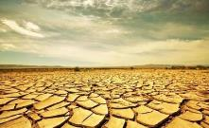
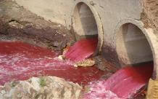
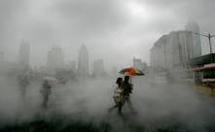
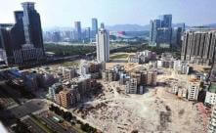
环境破坏
土壤破坏
化学污染
空气污染
混乱城市化
国际化110个国家可耕地的肥沃程度在降低。在非洲、亚洲和拉丁美洲，由于森林植被的消失、耕地的过分开发和牧场的过度放牧，土壤剥蚀情况十分严重。裸露的土地变得脆弱了，无法长期抵御风雨的剥蚀。
工业带来的数百万种化合物存在于空气、土壤、水、植物、动物和人体中。那些有机化合物、那些重金属、那些有毒产品，都集中存在于整个食物链中，并最终将威胁到动植物的健康，引起癌症，导致土壤肥力减弱等。
多数大城市里的空气含有许多取暖、运输和工厂生产带来的污染物。这些污染物威胁 着数千万市民的健康，导致许多人失去了生命。 有毒气体主要为一氧化碳，二氧化硫，二氧化氮和可吸入颗粒。
到本世纪末，世界上的大城市将达21个，大城市里的生活条件将进一步恶化：拥挤、水被污染、卫生条件差、无安全感——这些大城市的无序扩大也损害到了自然区。因此，无限制的城市化应当被看作是文明的新弊端。

Slide 12
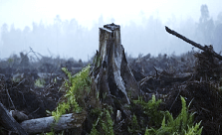
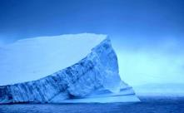
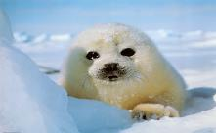
环境破坏
森林面积减少
极地臭氧层空洞
生物多样性减少
淡水资源受到威胁
最近几十年以来，热带地区国家森林面积减少的情况也十分严重。在1980-1990年，世界上有1.5亿公顷森林消失了。按照目前这种森林面积减少的速度，40年以后，一些东南亚国家就再也见不到一棵树了。
尽管人们已签署了《蒙特利尔协定书》，但每年春天，在地球的两个极地的上空仍再次形成臭氧层空洞，北极的臭氧层损失20%到30%，南极的臭氧层损失51%以上。
由于城市化、农业发展、森林减少和环境污染，自然区域变得越来越小了，这就导致了物种的灭绝。因为一些物种的绝迹会导致许多可被用于制造新药品的分子归于消失，还会导致许多能有助于农作物战胜恶劣气候的基因归于消失，甚至会引起瘟疫。
在过去的三个世纪里，人类提取的淡水资源量增加了35倍，1970年达到了3500立方公里。本世纪的后半叶，淡水提取量每年增加4－8%，其中农业灌溉和工业用水占了增长的主要部分，特别是上世纪70年代“绿色革命”期间，灌溉用水翻了一番。

Slide 13
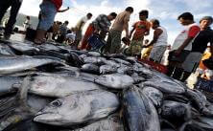
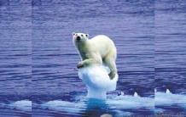
环境破坏
海洋过度开发的污染
气候变化
能源浪费
由于过度捕捞，海洋的渔业资源正在以令人可怕的速度减少。因此，许多靠摄取海产品蛋白质为生的穷人面临着饥饿的威胁。集中存在于鱼肉中的重金属和有机磷化合物等物质有可能给食鱼者的健康带来严重的问题。
据2500名有代表性的专家预计，海平面将升高，许多人口稠密的地区（如孟加拉国、中国沿海地带以及太平洋和印度洋上的多数岛屿）都将被水淹没。气温的升高也将对农业和生态系统带来严重影响。
据预计，1990-2010年，亚洲和太平洋地区的能源消费将增加一倍，拉丁美洲的能源消费将增加50%-70%。因此，西方和发展中国家之间应加强能源节约技术的转让进程。

Slide 14
水治理与保护
由于社会生产、生活与水密切相关，水饥、水荒、水枯、水污的缠扰，作为“水”的关键点，“水处理”是水家族最最重要的急所重点，因此，水处理领域涉及的应用范围十分广泛，构成了一个庞大的产业应用。有超过“自然水”的趋势。
包括地球保护、太空宇宙的保护，生存环境的保持维护。陆地（地形、地貌等）、大气、水、生物（人类自身，森林，植物，动物等）、阳光，自然的、人工外部世界总体。自然、文化遗产。

Slide 15
6
超过滤法
水处理方法
7
蒸馏法
1
8
沉淀物过滤法
消毒法
2
9
硬水软化法
生物化学法等
3
吸附法
4
去离子法
及最新颖的正向渗透法，自然净化方法的人类新创造。自然化的“正向渗透法”减少二次、三次污染，耗能，升温希望的未来。促进环境水成本的负增长。
5
逆渗透法、反渗透法

Slide 16
大地的治理与保护
对大地的环保之所以把治理放在前面。保护放在后面，是因为陆地已经有污染，所以欲强调治理同时保护。对已污染的大地（土地，山峦，陆架）强化治理，恢复本源限制，减少排放，净化大气，用自然+人工的方法。
Notes:
https://www.ypppt.com/

Slide 17
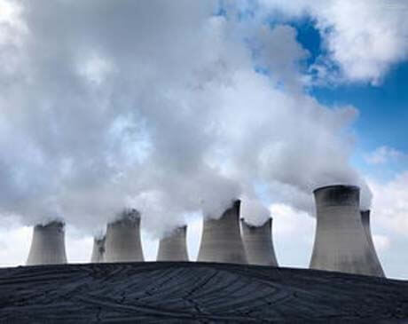
环境治理和保护
A
防治生产和生活的污染
包括防治工业生产排放的“三废”（废水、废气、废渣）、粉尘、放射性物质以及产生的噪声、振动、恶臭和电磁微波辐射，交通运输活动产生的有害气体、液体、噪声，海上船舶运输排出的污染物，工农业生产和人民生活使用的有毒有害化学品，城镇生活排放的烟尘、污水和垃圾等造成的污染；

Slide 18
环境治理和保护
B
防止建设和开发的破坏
包括防止由大型水利工程、铁路、公路干线、大型港口码头、机场和大型工业项目等工程建设对环境造成的污染和破坏，农垦和围湖造田活动、海上油田、海岸带和沼泽地的开发、森林和矿产资源的开发对环境的破坏和影响，新工业区、新城镇的设置和建设等对环境的破坏、污染和影响。

Slide 19
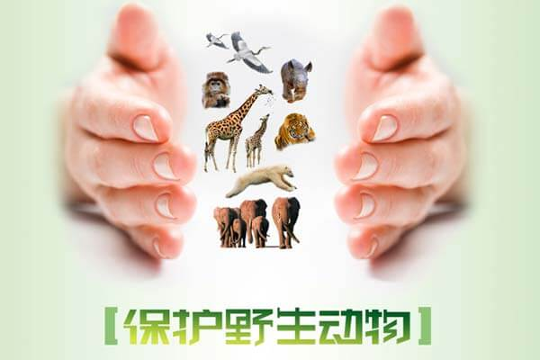
环境治理和保护
C
保护有价值的自然环境
包括对珍稀物种及其生活环境、特殊的自然发展史遗迹、
地质现象、地貌景观等提供有效的保护。另外，城乡规划，控制水土流失和沙漠化、植树造林、控制人口的增长和分布、合理配置生产力等，也都属于环境保护的内容。环境保护已成为当今世界各国政府和人民的共同行动和主要任务之一。中国则把环境保护宣布为中国的一项基本国策，并制定和颁布了一系列环境保护的法律、法规，以保证这一基本国策的贯彻执行。

Slide 20
主要职责
防治由生产和生活活动引起的环境污染，包括防治工业生产排放的“三废”、粉尘、放射性物质以及产生的噪声、振动、恶臭和电磁微波辐射，交通运输活动产生的有害气体、废水、噪声，海上船舶运输排出的污染物，工农业生产和人民生活使用的有毒有害化学品，城镇生活排放的烟尘、污水和垃圾等造成的污染；
01
防止由建设和开发活动引起的环境破坏，包括防止由大型水利工程、铁路、公路干线、大型港口码头、机场和大型工业项目等工程建设对环境造成的污染和破坏，农垦和围湖造田活动、海上油田、海岸带和沼泽地的开发、森林和矿产资源的开发对环境的破坏和影响，新工业区、新城镇的设置和建设等对环境的破坏、污染和影响；
02
03
保护有特殊价值的自然环境，包括对珍稀物种及其生活环境、特殊的自然发展史遗迹、地质现象、地貌景观等提供有效 的保护。
另外，城乡规划，控制水土流失和沙漠化、植树造林、控制人口的增长和分布、合理配置生产力等，也都属于环境保护的内容。环境保护已成为当今世界各国政府和人民的共同行动和主要任务之一。
04

Slide 21
3
环境保护的具体措施
具体措施
相关机构
法律支持
相关保护日
行为规范

Slide 22
5
具体措施
对高耗能企业鼓励安装节能设施
4
不用电器断电源 节电10%能看见
1
3
空调冬18夏26 全国节电上亿度
垃圾分类不乱扔 回收利用好再生
2
灯泡换成节能灯 用电能省近八成

Slide 23
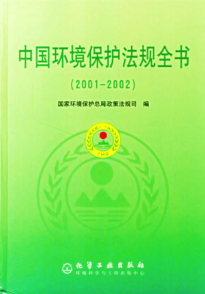
法律支持
1979年中国通过了第一部环境保护法律——《中华人民共和国环境保护法（试行）》。改革开放以来，中国逐步形成了环境保护法律体系。1973年中国的第一个环境标准——《工业“三废”排放试行标准》诞生。截至1998年底，中国历年来共发布国家环境标准412项，现行的有361项，其中环境质量标准10项，污染物排放标准80项，环境监测方法标准230项，环境标准样品标准29项，环境基础标准12项，历年共发布国家环境保护总局标准（即环境行业标准）34项。与此同时到1998年，中国共颁布了环境保护法律6部、与环境相关的资源法律9部、环境保护行政法规34件、环境保护部门规章90多件、环境保护地方性法规和地方政府规章900余件、环境保护军事法规6件，缔结和参加了国际环境公约37项，初步形成了具有中国特色的环境保护法律体系，成为中国社会主义法律体系中的一个重要组成部分。

Slide 24
行为规范
01
节水为荣——随时关上水龙头，别让水白流
02
监护水源——保护水源就是保护自己的生命
03
一水多用——不浪费资源，让水重复使用
04
阻止滴漏——检查维修水龙头

Slide 25
行为规范
05
减用空调——降低能源消耗
06
支持绿色照明——人人都用节能灯
07
随手关灯——省一度电，少一份污染
08
少用电器——为减缓地球温暖化出一把力

Slide 26
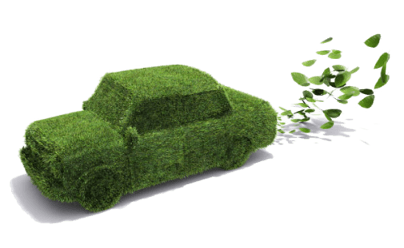
行为规范
09
当“自行车英雄”——保护大气，始于足下
10
用无铅汽油——开车人的选择
11
减少尾气排放——开车人的责任
12
做“公交族”——以乘坐公共交通车为荣

Slide 27
行为规范
13
使用再生纸——减少森林砍伐
14
选绿色包装——减少垃圾灾难
15
少用一次性制品——节约地球资源
16
自备餐盒——减少白色污染

Slide 28
相关机构
环保中国产业联盟
中国环境保护产业协会
中国环境文化促进会
中华环保联合会
中国环境科学学会
联合国环境规划署

Slide 29
国际相关保护日
2月2日为”国际湿地日”
3月22日至28日为“中国水周”
4月22日也日为全球性的“地球日”
1月18日”世界水”日
世界气象组织把3月23日定为“世界气象日”
世界卫生组织把5月31日定为“世界无烟日”

Slide 30
国际相关保护日
第27届联合国大会通过决议，将6月5日定为“世界环境日”
9月16日为“国际保护臭氧层日”
10月16日被定为“世界粮食日”
6月17日被定为“世界防治荒漠化和干旱日”
10月4日定为“世界动物日”
12月29日为“国际生物多样性日”

Slide 31
中国相关保护日
中国土地日
从1991年起，把每年的6月25日，即《土地管理法》颁布的日期确定为全国土地日。“土地日”是国务院确定的第一个全国纪念宣传日。中国是世界上第一个为保护土地而设立专门纪念日的国家。
中国植树节
中国植树节定于每年的3月12日，是中国为激发人们爱林、造林的热情，促进国土绿化，保护人类赖以生存的生态环境，通过立法确定的节日。
中国水周
从1994年开始，中国政府把“中国水周”的时间改为每年的3月22日至28日，使宣传活动更加突出“世界水日”的主题。

Slide 32
THANKS
Thank you for your attention!

Slide 33
更多精品PPT资源尽在—优品PPT！
www.ypppt.com
PPT模板下载：www.ypppt.com/moban/ 节日PPT模板：www.ypppt.com/jieri/
PPT背景图片：www.ypppt.com/beijing/ PPT图表下载：www.ypppt.com/tubiao/
PPT素材下载： www.ypppt.com/sucai/ PPT教程下载：www.ypppt.com/jiaocheng/
字体下载：www.ypppt.com/ziti/ 绘本故事PPT：www.ypppt.com/gushi/
PPT课件：www.ypppt.com/kejian/
Notes:
模板来自于 优品PPT https://www.ypppt.com/

